Slide 1
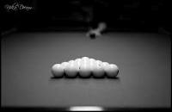
Projekt : Freizeit und Hobbys
Thema der Präsentation :
Billardspielen – die beste Freizeitgestaltung

Slide 2
Gliederung:
Zur Geschichte des Billards in der Welt
Auswirkungen des Billards auf den menschlichen Körper
Billardarten
Ausrüstung und Billardtechniken

Slide 3
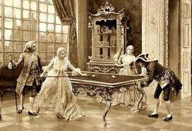
Zur Geschichte des Billards in der Welt

Slide 4
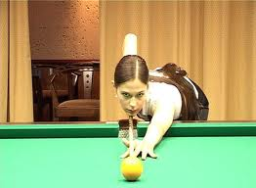
Auswirkungen des Billards auf den menschlichen Körper

Slide 5
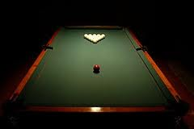
Billardarten

Slide 6
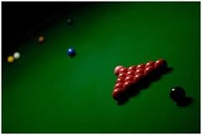

Slide 7
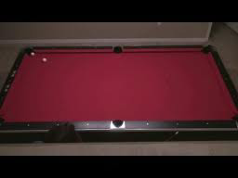

Slide 8
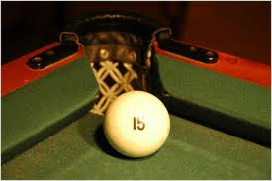
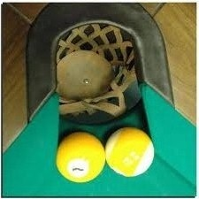
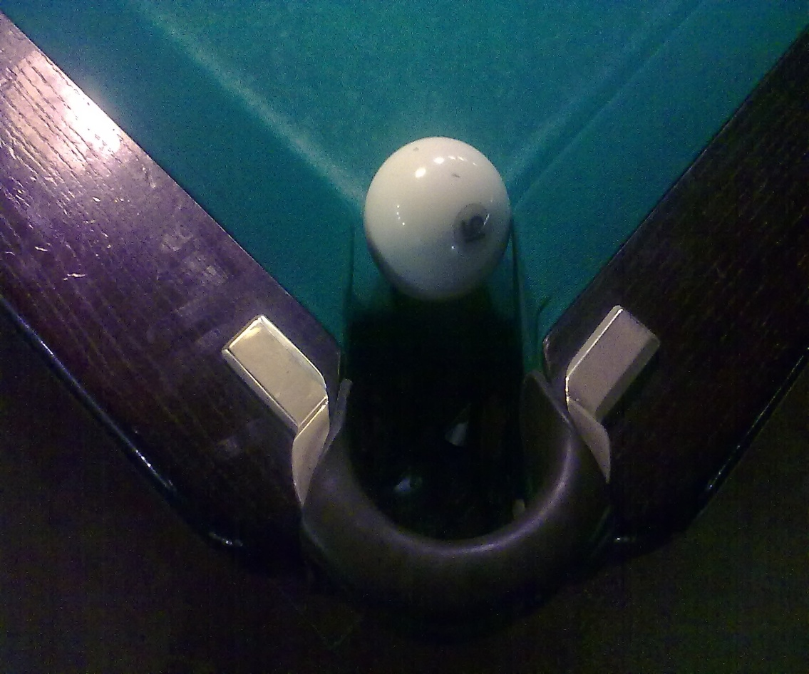

Slide 9
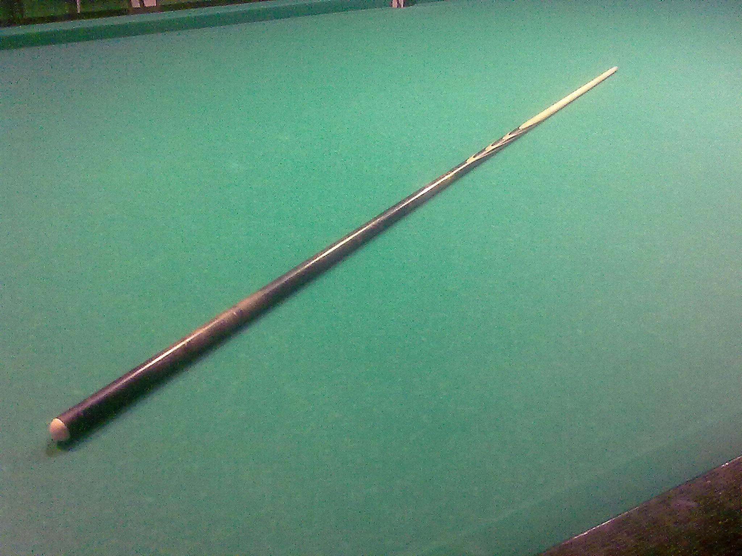
Ausrüstung

Slide 10
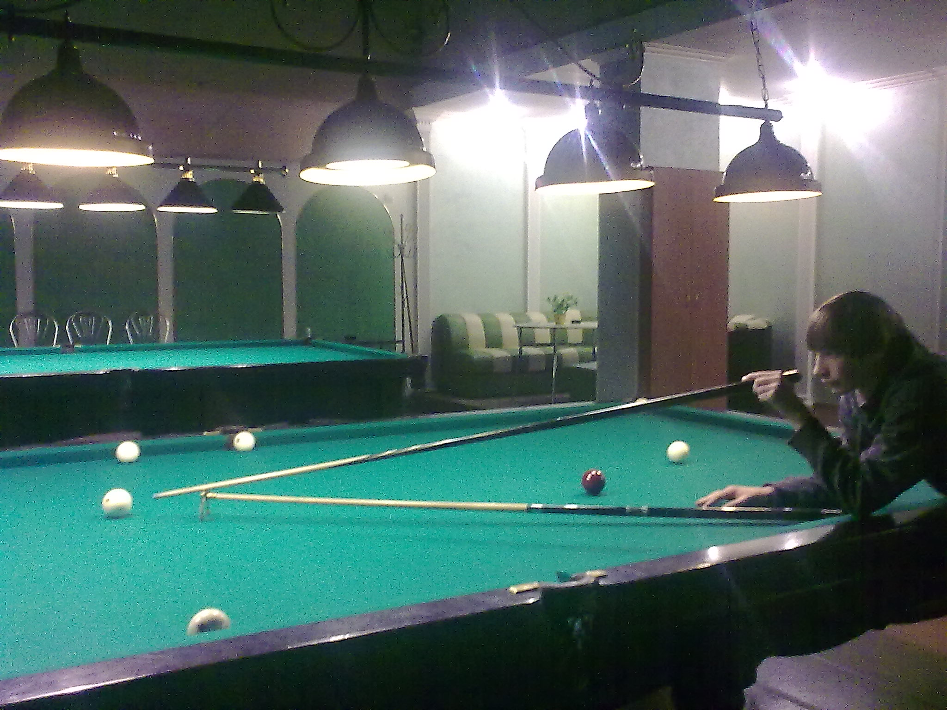
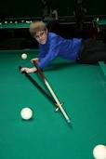

Slide 11
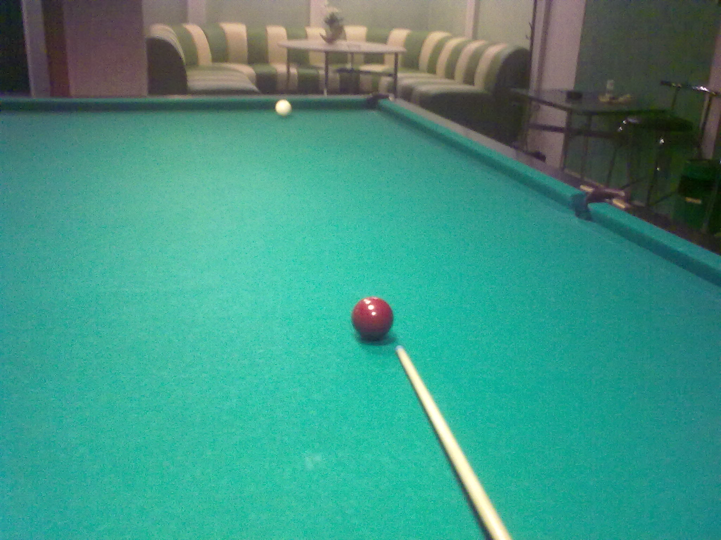
Billardtechniken

Slide 12
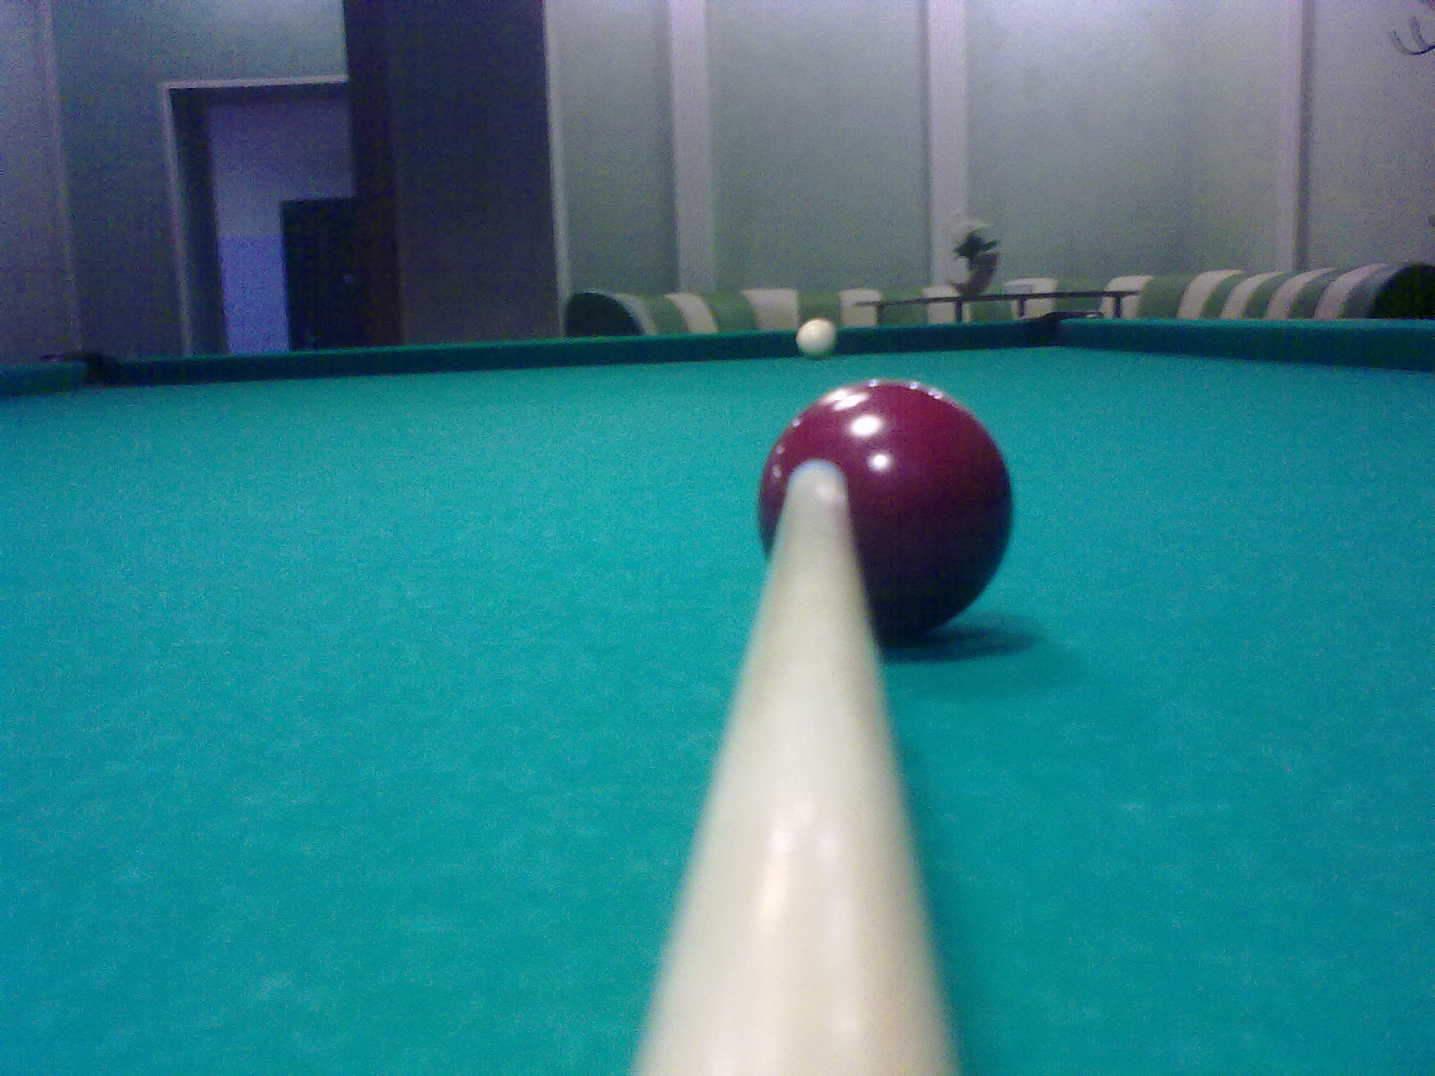
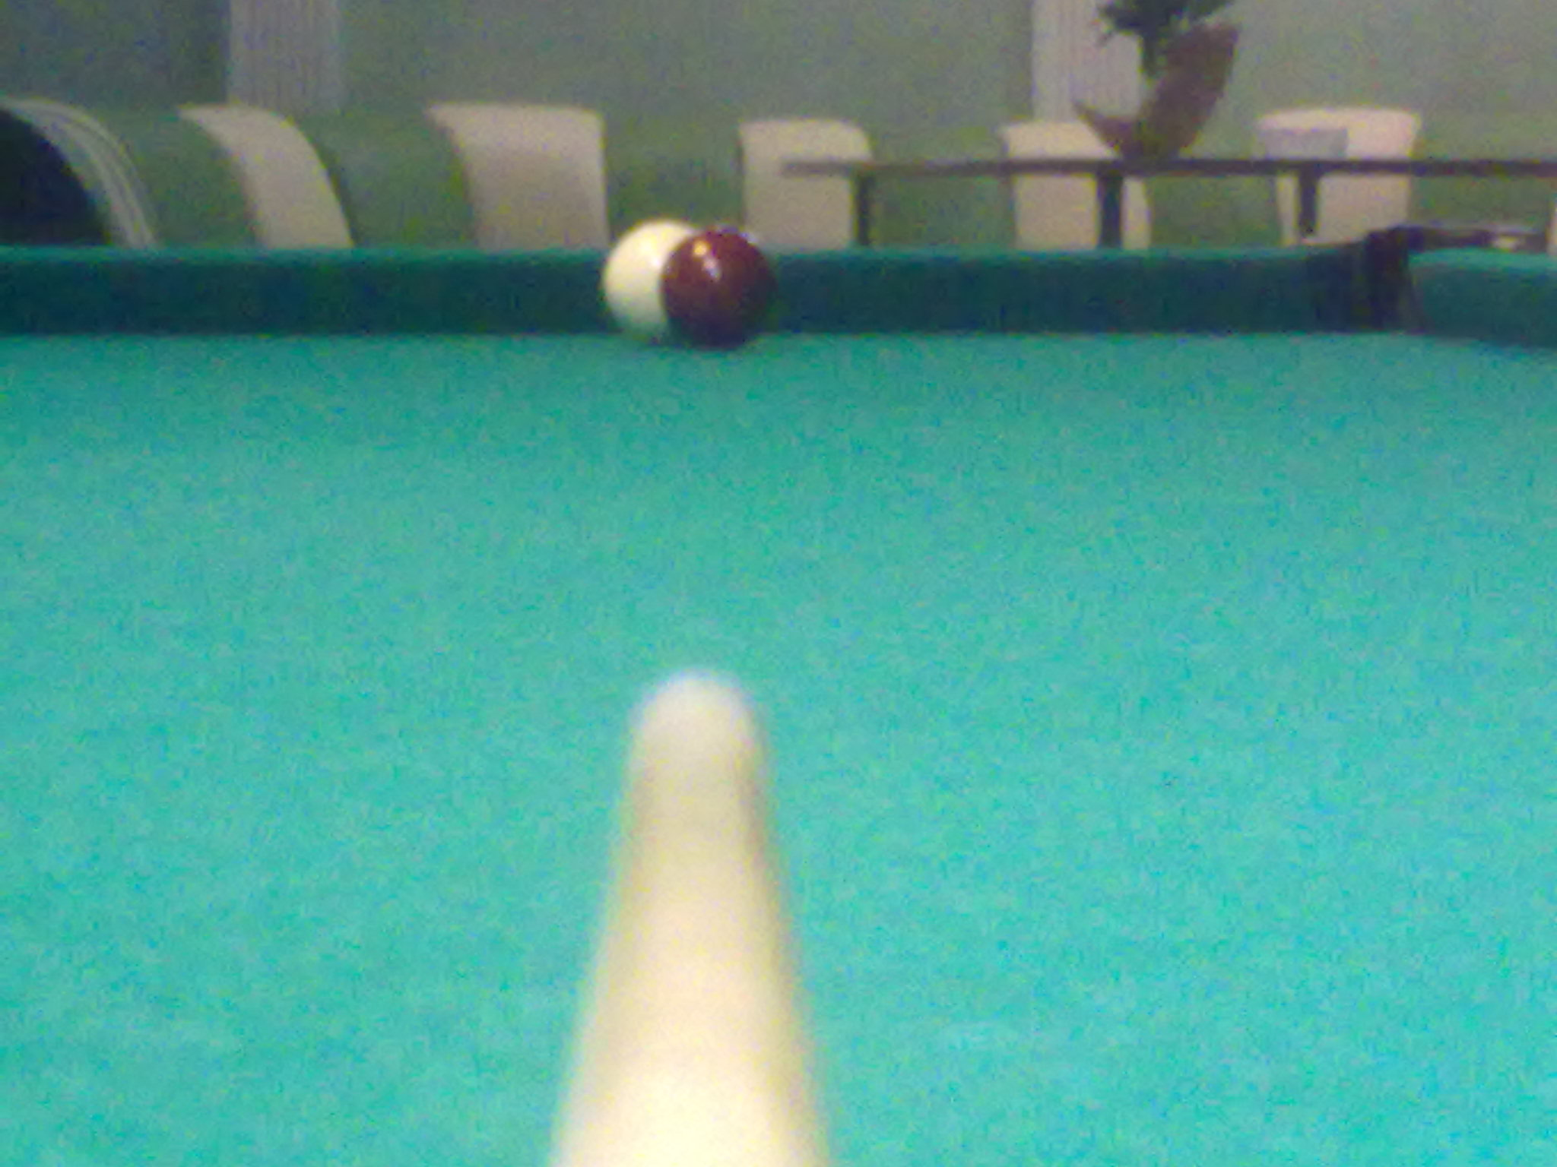

Slide 13
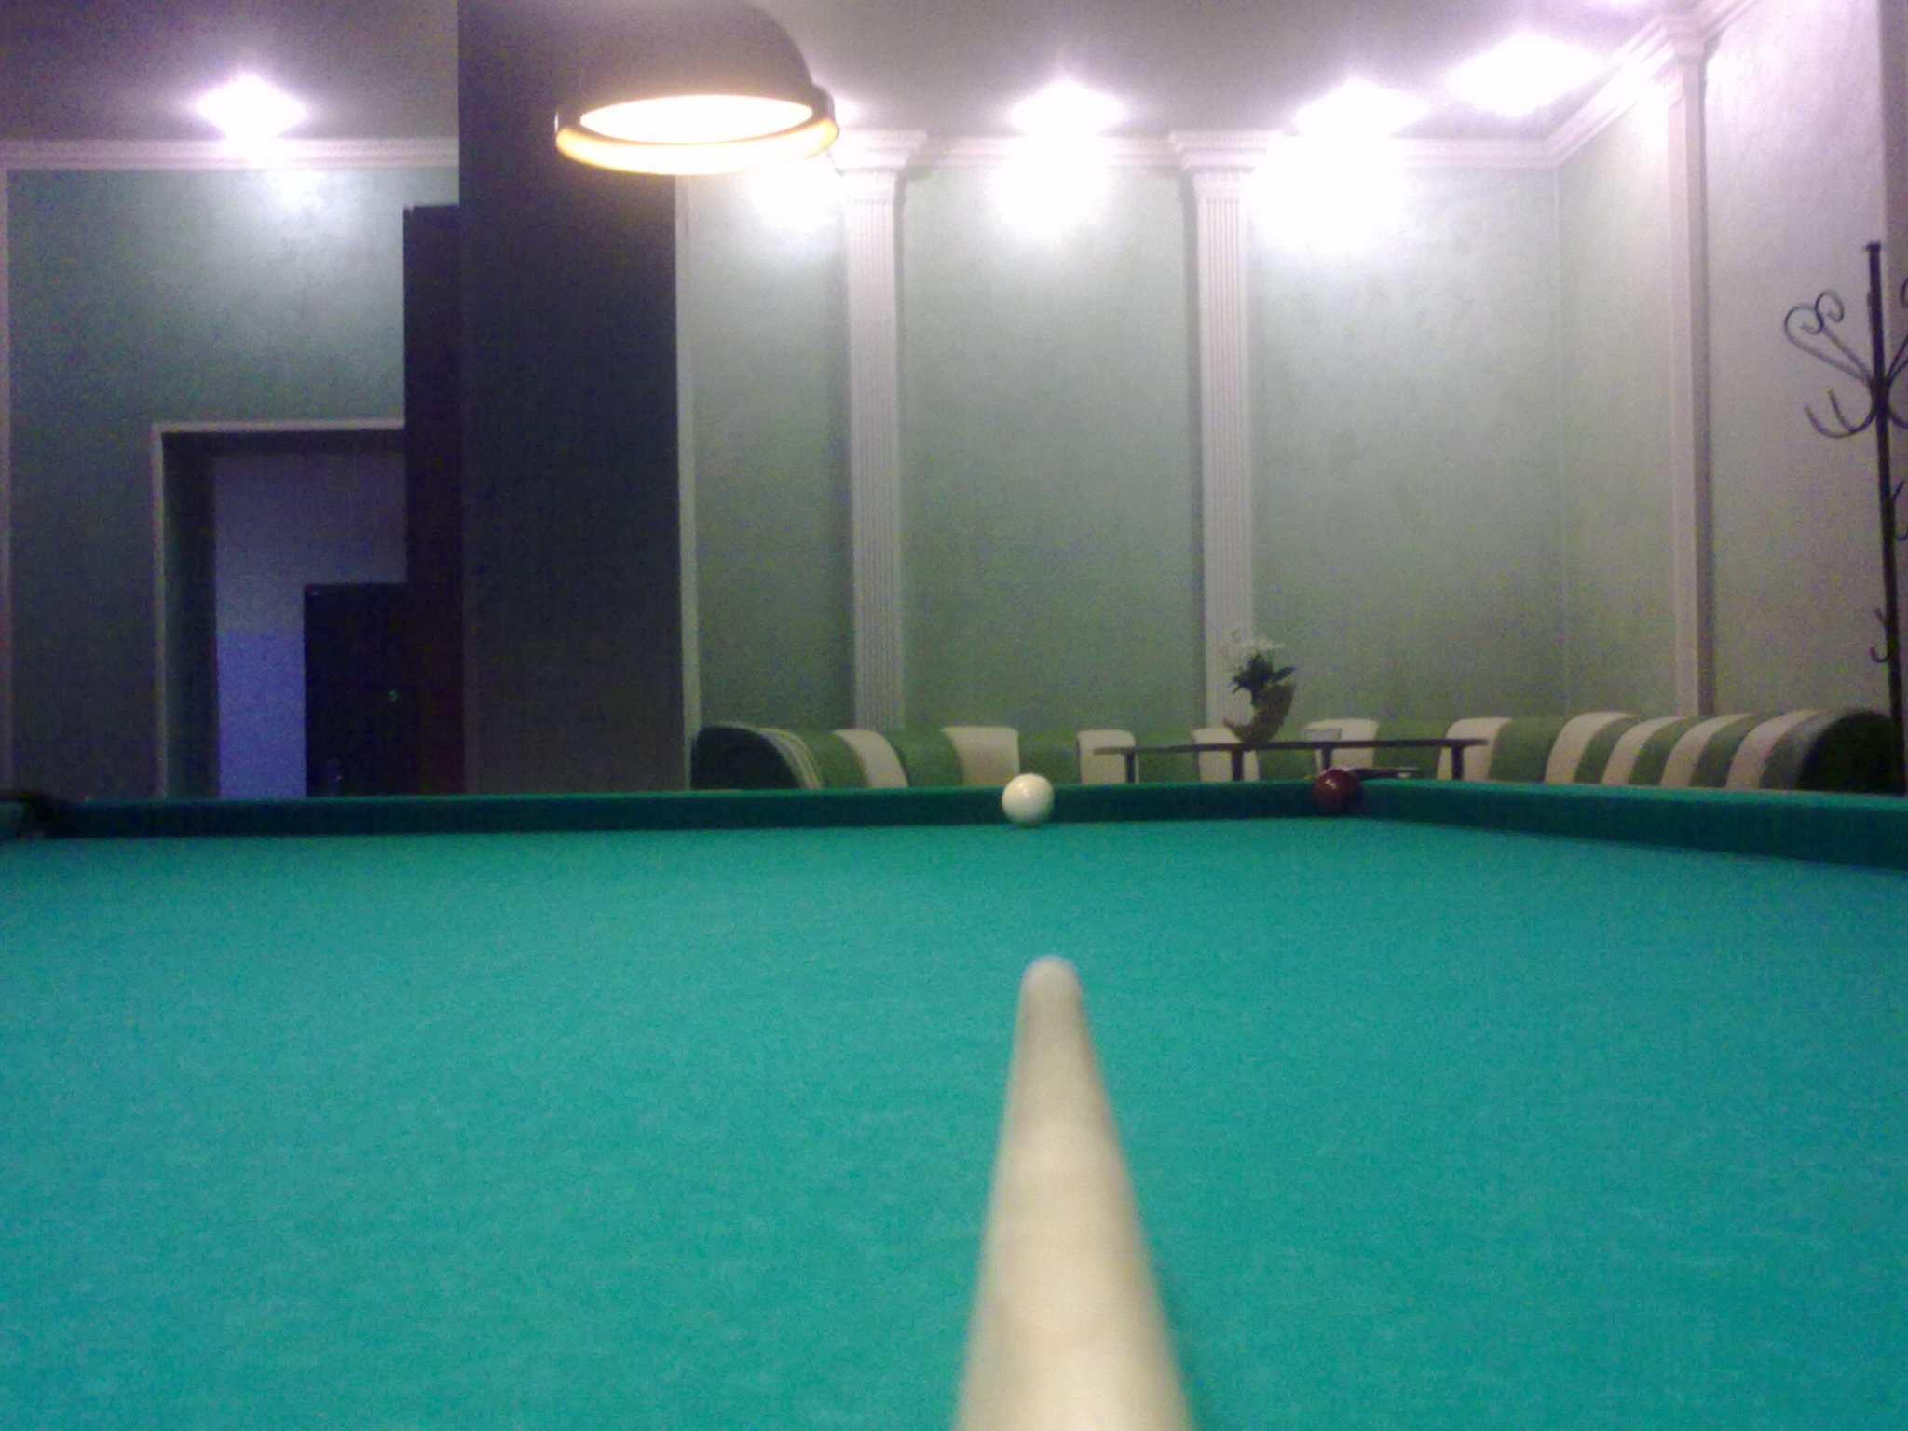
Schluss

